Slide 1
Vikingen
Tekenlessenjufschoonbeek
opdr | datum | af? vink!
1
2
3
4
5
6
Naam:.........................................
Klas:.........
We oefenen beeldaspecten:
licht
kleur
ruimte
vorm
structuur
compositie
Runen, vlechtwerk en goden
huiswerk vmbo 2
Simon van Hasselt
jufschoonbeek2016
eindcijfer:...........

Slide 2
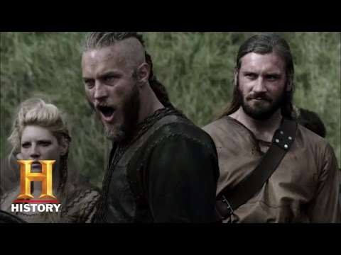
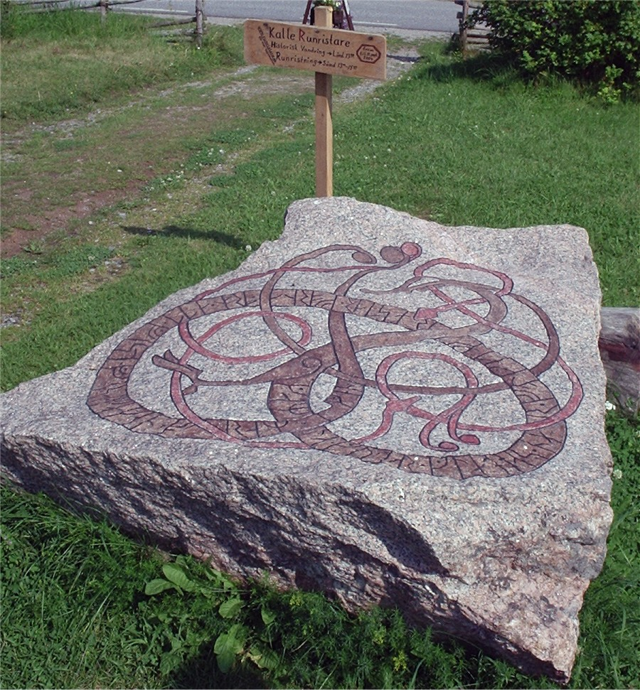
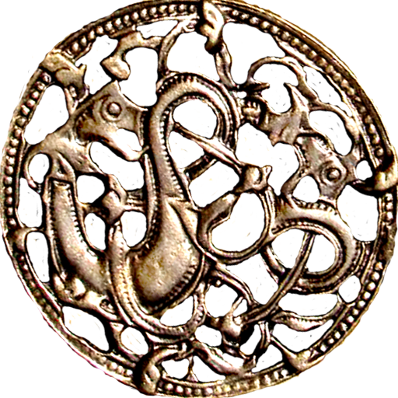
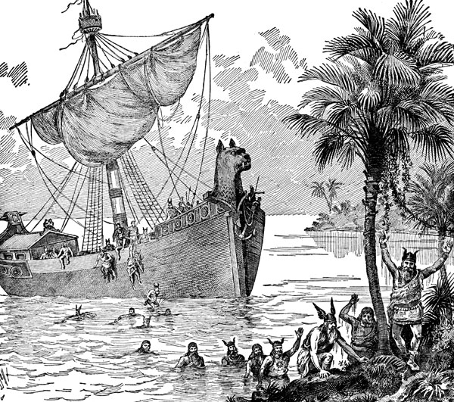
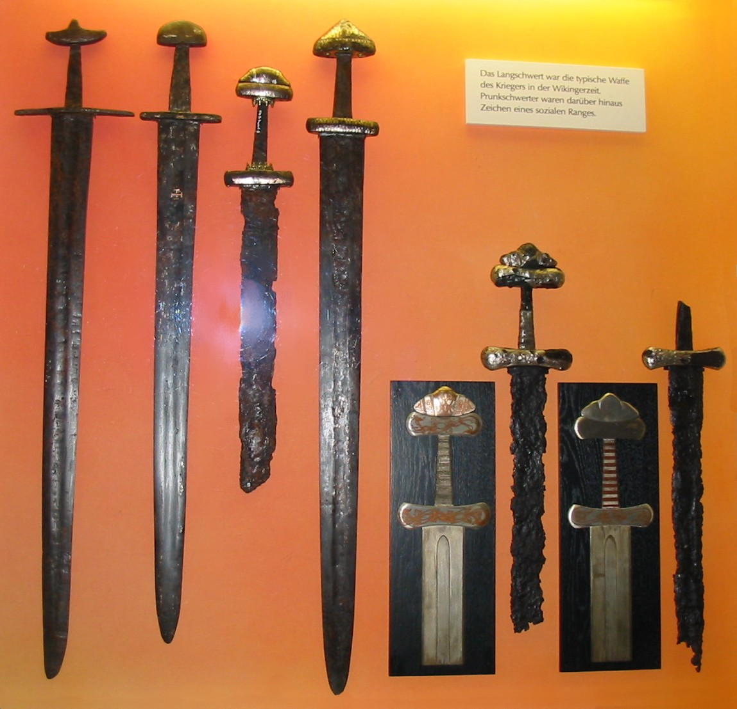
Vikingen, zes tekenlessenlessen intro
Stenen met runen, schilden met versieringen,
zwaardmakers maakten kunststukjes,
boten met drakenkoppen die zeewaardig waren (Amerika)
archeologen vinden nog steeds nieuwe dingen. Ken jij de vikingen?
Lees op Wikikids: http://wikikids.nl/Vikingen
http://nos.nl/op3/artikel/2087848-ongekende-vondst-van-3000-jaar-oud-wiel-in-groot-brittannie.html

Slide 3
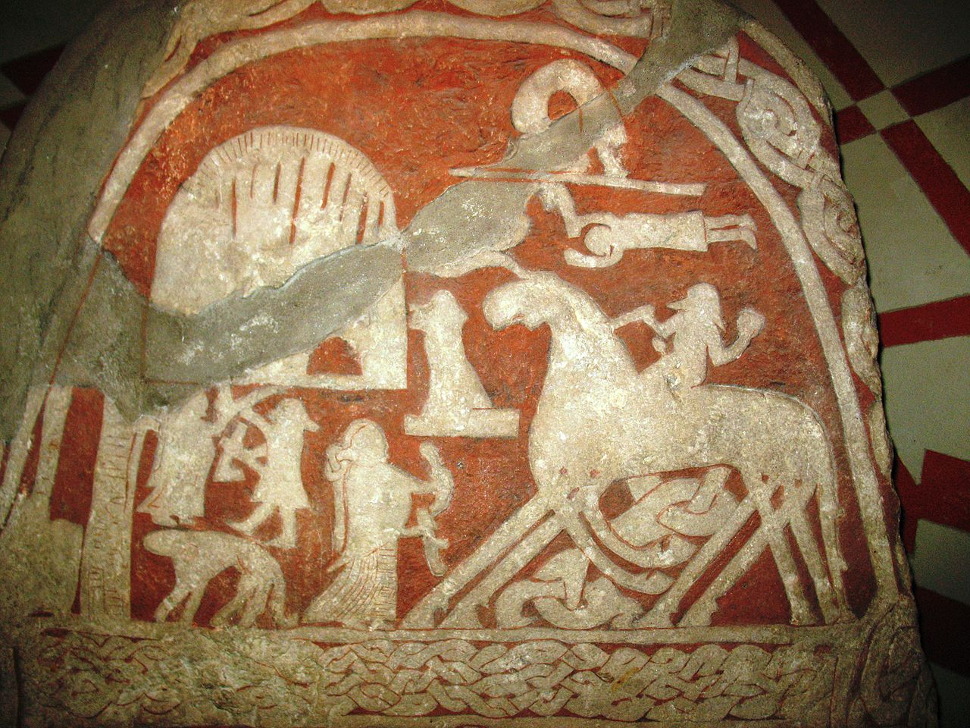
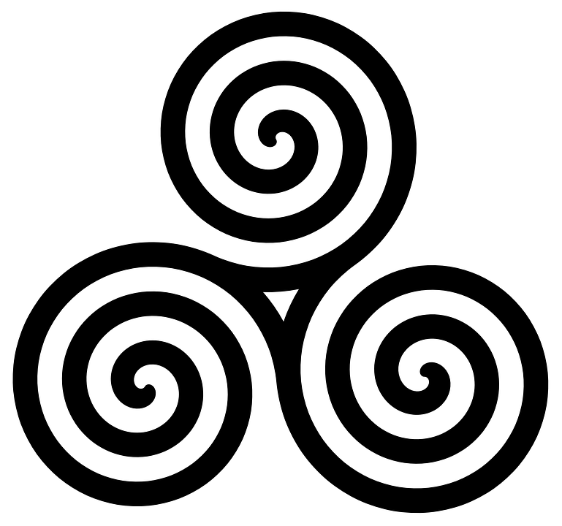
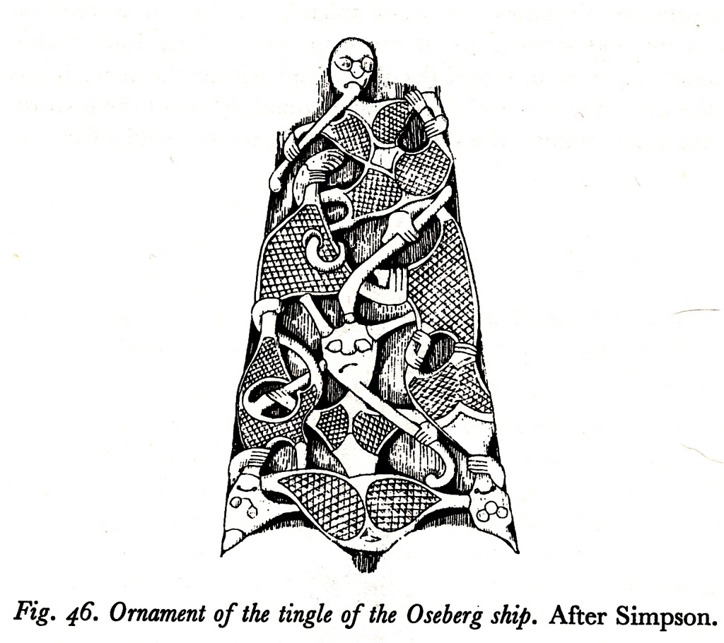
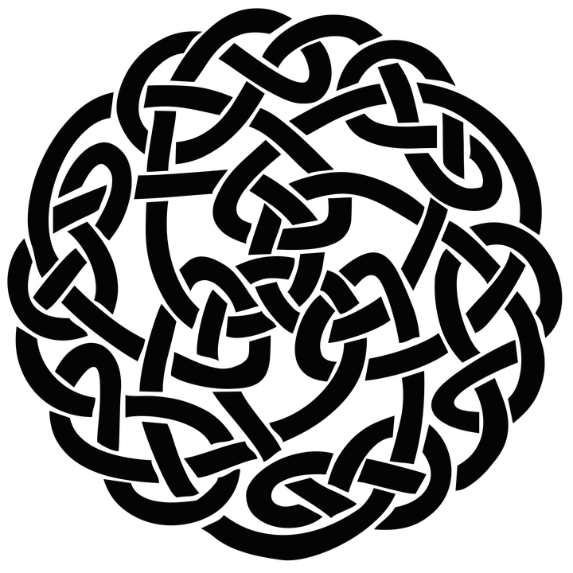
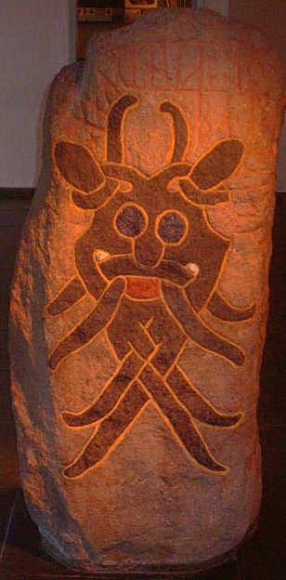
Kies zelf een viking- vlechtmotief. Gebruik Google of deze afbeeldingen.
Teken een bladvullend schild zorgvuldig vol met je motief.
A4. Kader. Zwart - wit.
1
...
We oefenen beeldaspecten:
licht
kleur
ruimte
vorm
structuur
compositie

Slide 4
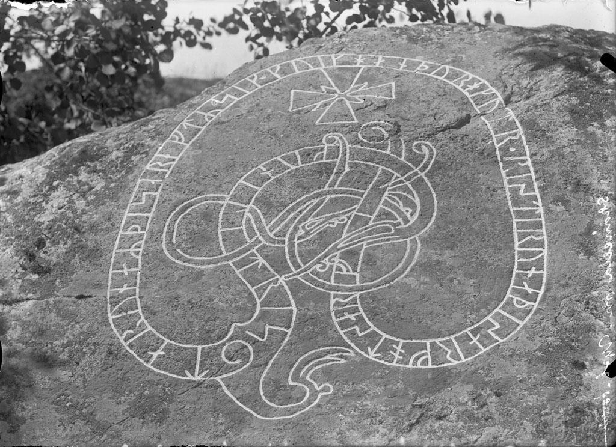
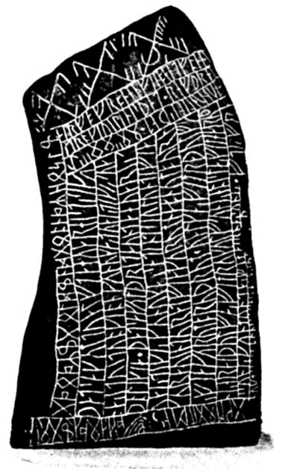
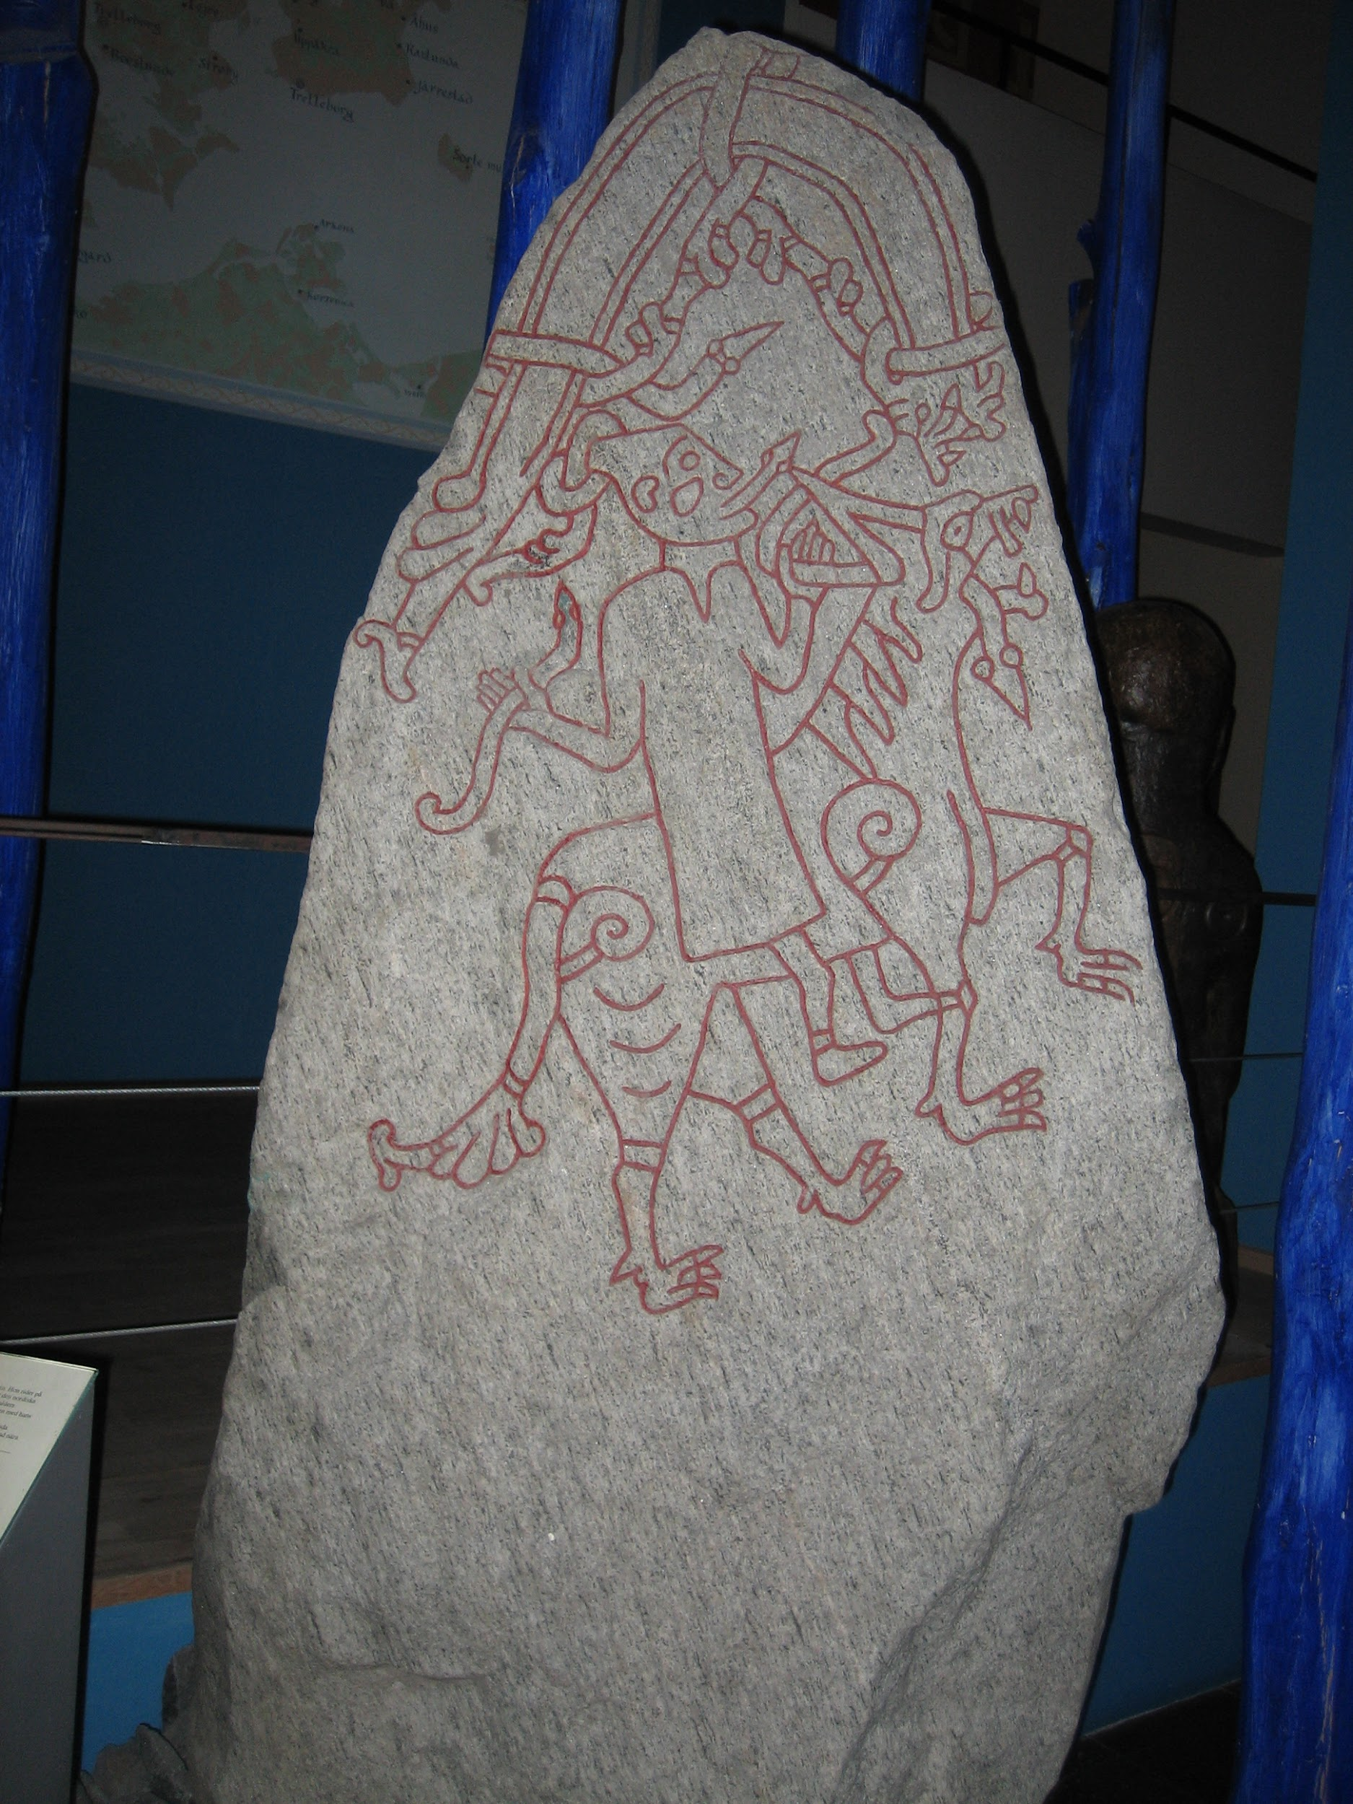
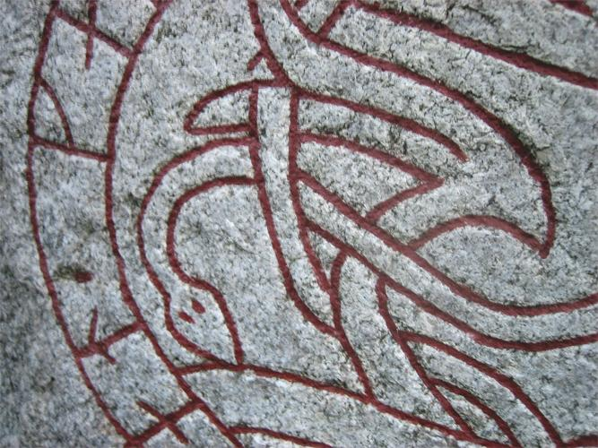
Runen in stenen
Kies zelf een runensteen, gebruik Google of deze afbeeldingen. Teken zelf zorgvuldig een grote steen op een A4 , gebruik je voorbeeld als inspiratie en beschilder, beteken, beplak je steen.
Zwart - wit of één kleur toevoegen. Kader. Landschap op de achtergrond.
2
We oefenen beeldaspecten:
licht
kleur
ruimte
vorm
structuur
compositie

Slide 5
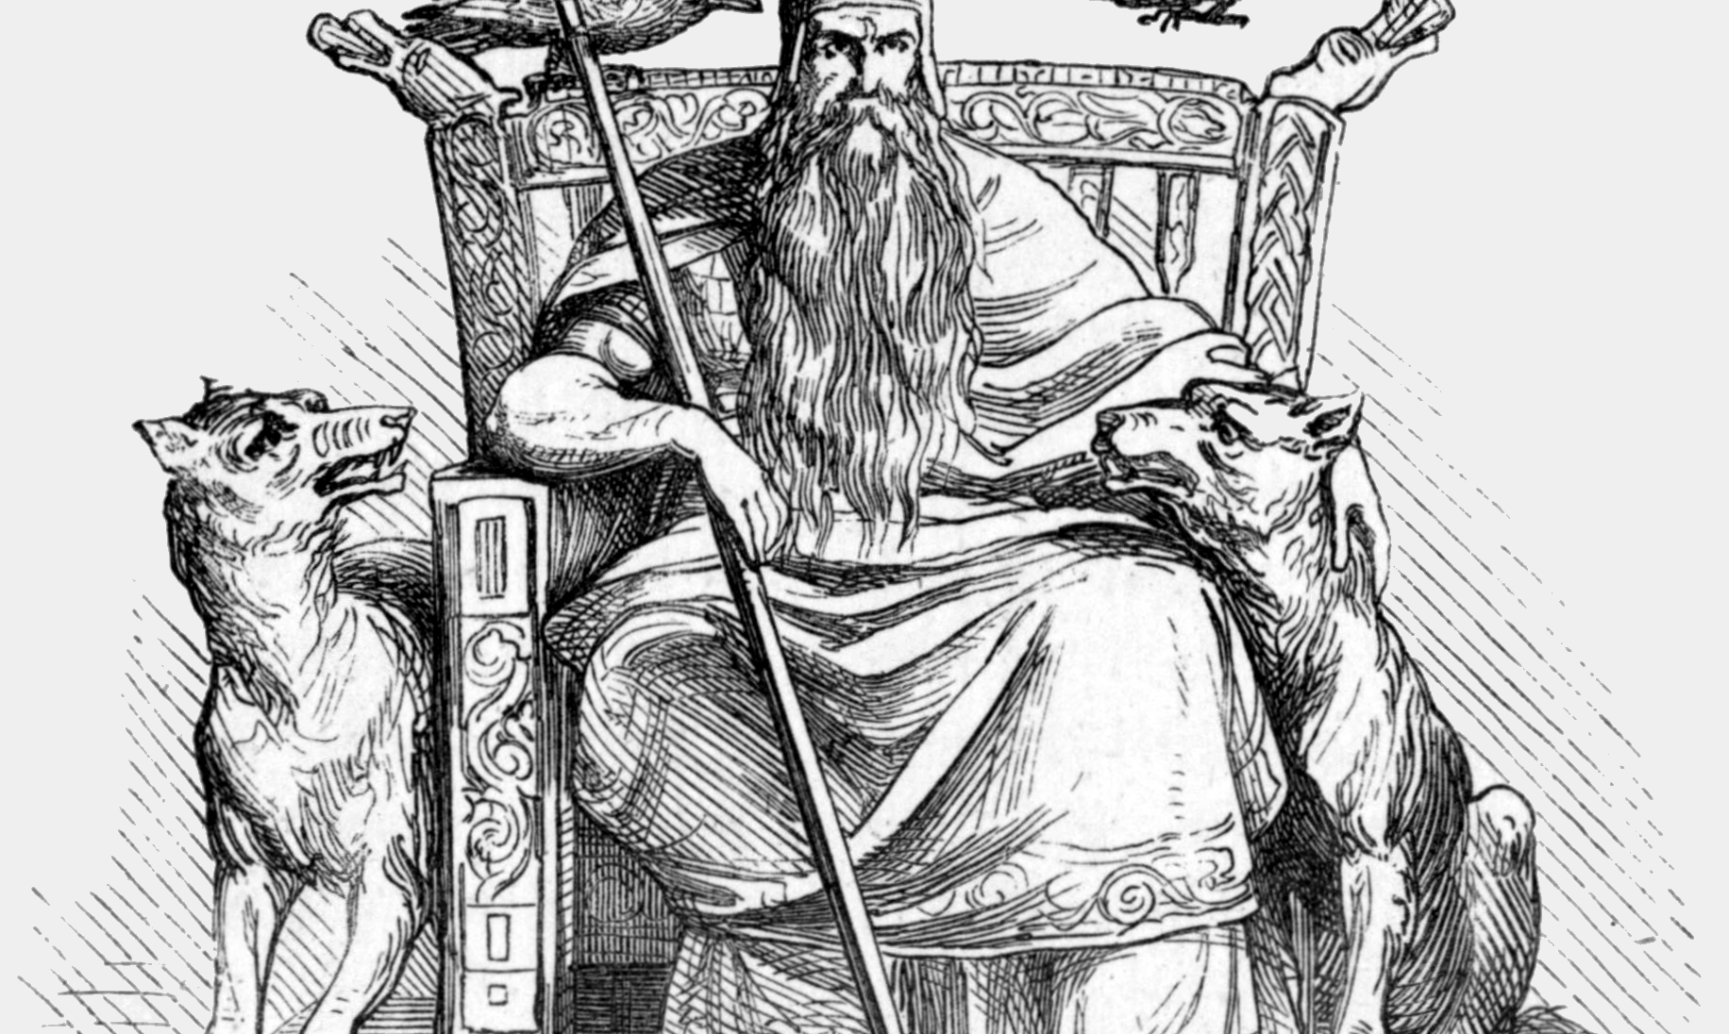
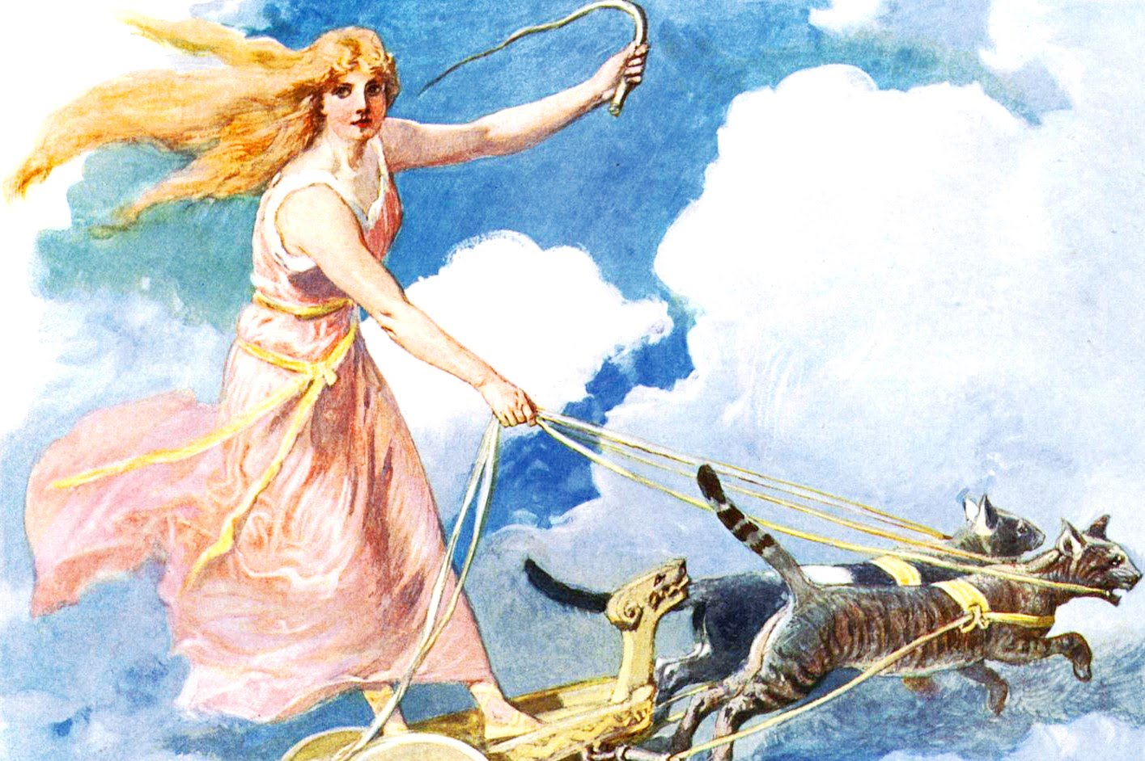
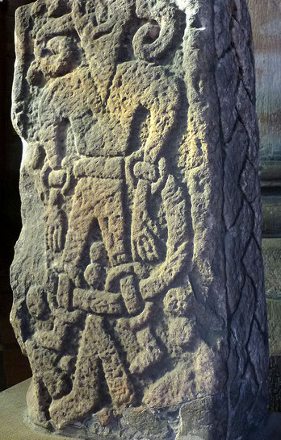
Goden
3
Zoek uit welke goden je hier ziet. Gebruik Google. Elke afbeelding verteld ook een verhaal. Zoek dat ook op (lezen op WIKI) en maak van iedere god DAN PAS zelf een tekening of strip
Kader. Carbon. Fantasie. Collage mag, printer cartridge is duur en moet thuis; vraag toestemming.
Wie zijn dit?
We oefenen beeldaspecten:
licht
kleur
ruimte
vorm
structuur
compositie

Slide 6
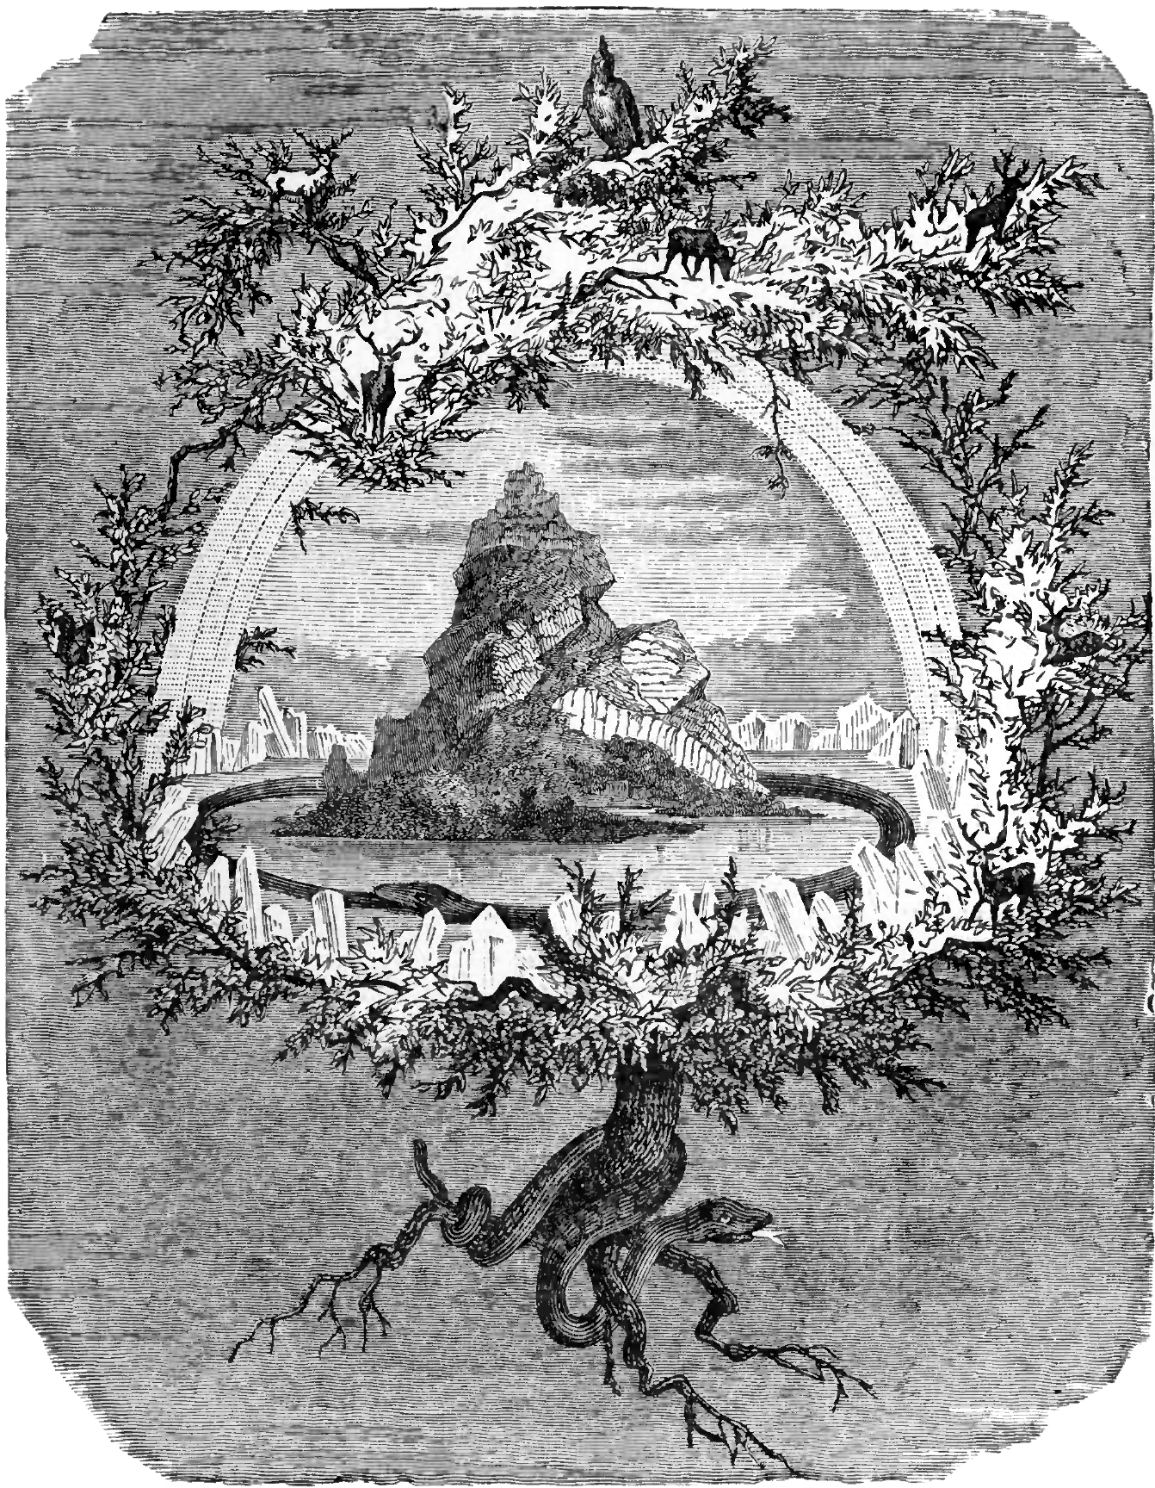
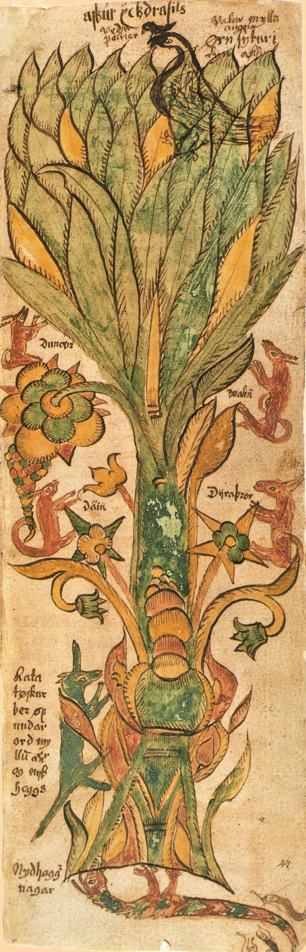
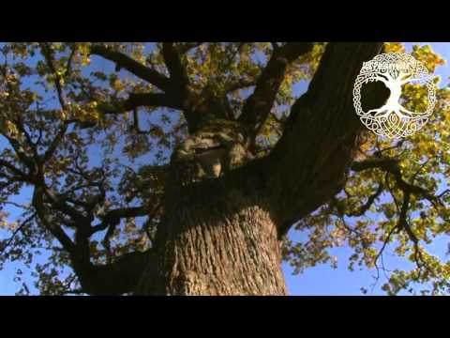
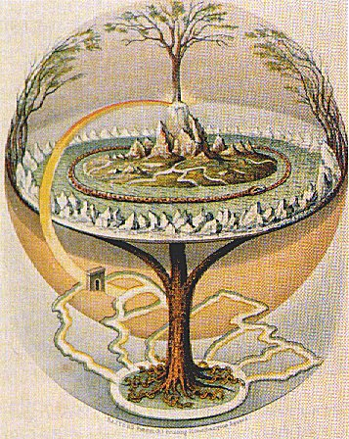
Yggdrasil
https://nl.wikipedia.org/wiki/Yggdrasil
Yggdrasil is de naam van de 'Wereldboom' in de Noordse kosmogonie. Yggdrasil is de levensboom en kennisboom, Tegelijk draagt en verbindt hij de werelden als wereldas (axis mundi). Hij reikt van de onderwereld dwars door de mensenwereld naar de wereld van goden en helden
Maak een tekening of strip van de boom, A4, zoek drie wezens op die in of op of rond de boom leven. Google/wiki. Teken die duidelijk in je boom. Collage maken mag ook.
4
We oefenen beeldaspecten:
licht
kleur
ruimte
vorm
structuur
compositie

Slide 7
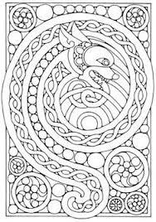
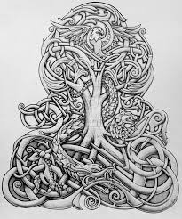

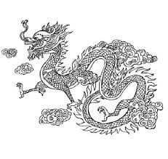
Maak een kleurplaat van een vikingdraak
5
Het mag ook een tattoo-viking fantasie tekening worden. Een collage mag ook. Computergebruik mag ook! A4. Zwart-wit uiteraard. Beeldvullend.
We oefenen beeldaspecten:
licht
kleur
ruimte
vorm
structuur
compositie
nee, geen chinese draak

Slide 8
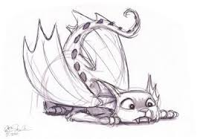
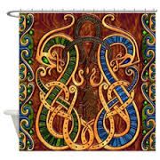
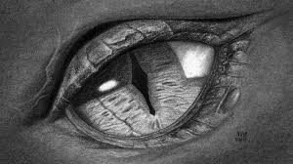
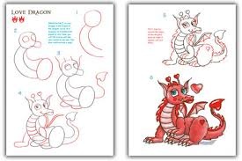
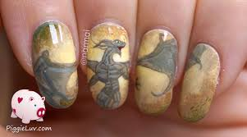
Goden of draken; kies zelf je laatste thema.
6
De discipline multimedia hoort er zeker ook bij! . Daarom mogen jullie werken met de beeldende mogelijkheden van fotografie, film en digitale beeldbewerking.
Kies een god of een draak en verwerk deze in een filmpje, strip, collage, foto, dans, werkstuk…
Succes!
We oefenen beeldaspecten:
licht
kleur
ruimte
vorm
structuur
compositie
?

